Slide 1
Android程序设计基础
第五课
高级控件
任课教师：梁东魁
联系方式：13784190649

Slide 2
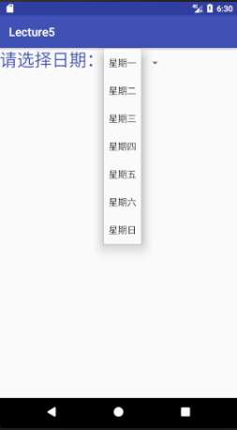
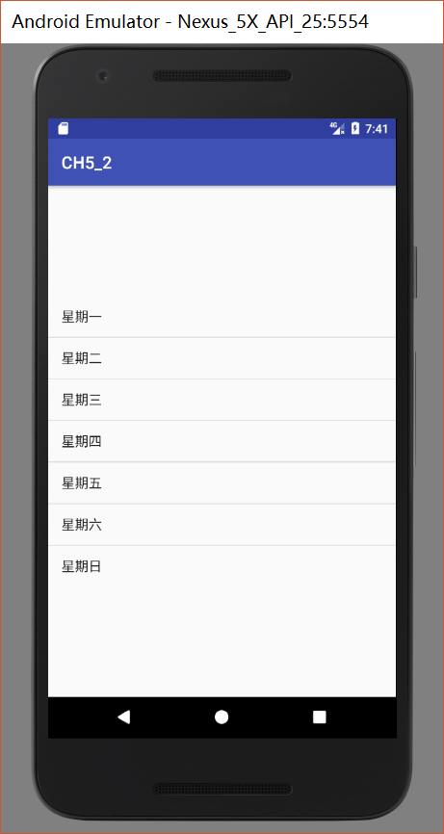
高级控件（数据处理）
Android应用中常见列表的类型：Spinner和ListView
列表类型控件的要素
控件
界面设计添加，两种
数据源
显示的数据，静态设置或动态加载
Adapter适配器
若要动态添加数据源，则必须使用相应的适配器）1
Spinner
ListView

Slide 3
适配器类（简单了解即可）
针对不同类型的数据源，需要对应不同的适配器类
数组适配器类 ArrayAdapter
集合适配器类 SimpleAdapter
数据库适配器类 CursorAdapter
以数组适配器类ArrayAdapter为例
XML文件中定义数组
数据源
控件
Spinner
ListView
数组
适配器

Slide 4
目录
目
录
01
Spinner下拉框
02
ListView列表框

Slide 5
章节
01
Part
Spinner下拉框

Slide 6
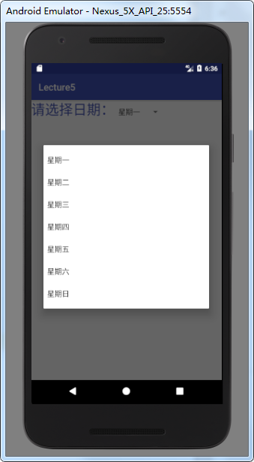
1.1 Spinner简介
下拉框Spinner用于从一个数据集合中快速选择一项
以下拉菜单或对话框的形式，列出所有可选项，供用户选取
只能选择一项，默认情况下，显示的值即为当前的选择项
极大提高用户的体验性
Dropdown下拉列表
Dialog 对话框

Slide 7
1.1 Spinner属性
属 性 | 说 明
id | id
layout_width | 宽度(常用wrap_content)
layout_height | 高度(常用wrap_content)
spinnerMode | Dropdown下拉列表 dialog对话框
entries | 设置数据源，如android:entries="@array/listYear"
prompt | 只有在dialog模式可用（属性设置必须用string资源，不支持字符直接输入，否则会出错误*** types not allowed(***)
注：Spinner有两个，适用版本高低不同，除此之外没有其它差别。
(1)Spinner，在高版本中才能使用的方法（常用）
(2)android.support.v7.widget.AppCompatSpinner，兼容低版本（到2.1）

Slide 8
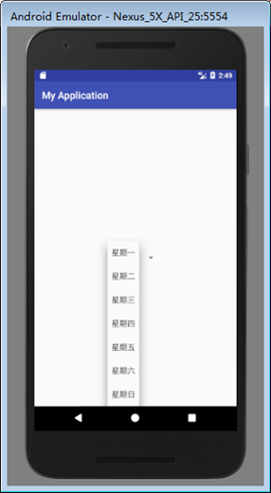
1.1 Spinner方法
方 法 | 说 明
setAdapter(ArrayAdapter adapter) | 动态设置数据源
getSelectedItem() | 获取选中项
getSelectedItemPosition() | 获取选中项的位置（从0开始）
获取Spinner选择项的值
String s = spinner1.getSelectedItem().toString()
若用户选择“星期五”，则方法返回值为“星期五”
注意：必须使用toString()方法
获取Spinner选择项的位置
int index=spinner1.getSelectedItemPosition()
若用户选择“星期五”，则方法返回值为4
通过以上方式能得到用户选择，可在程序java代码中进一步处理
0
1
2
3
4
5
6

Slide 9
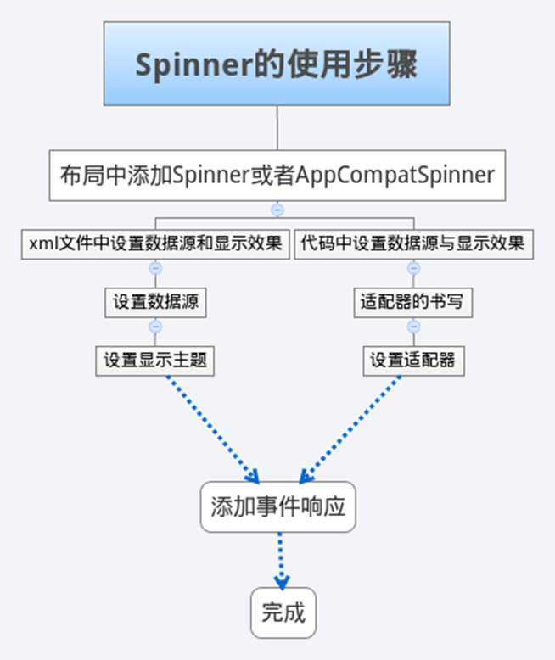
1.1 Spinner的两种使用方式
Spinner控件数据源的设置有两种方式，故其使用方式分两种：
方式1：在界面布局中静态设置数据源(*)
1. 在xml文件中定义数据源
string-array数组
2. 在Spinner控件中设置数据源
android:entries="@array/weekList"
方式2：在java代码中动态添加数据源
1. 在类中定义数据源
在java代码文件中定义数组String[]作为数据源
2. 在代码中动态获取、加载
创建ArrayAdapter对象adapter1获取数据源数据
使用setAdapter(adapter1)动态设置数据源

Slide 10
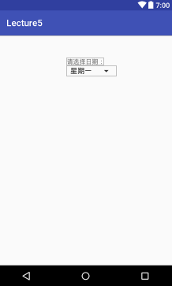
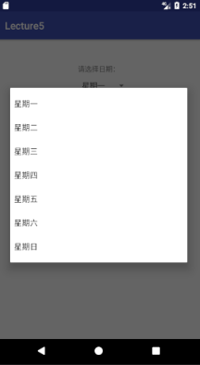
1.2 静态设置数据源
示例：选择当前日期是周几，界面如图所示
在界面布局中静态设置数据源(推荐)
1. 在布局文件中添加控件
2. 在xml文件中定义数据源
3. 为Spinner控件设置数据源
设计界面
运行界面
选择项：星期一、星期二、星期三、星期四、星期五、星期六、星期七

Slide 11
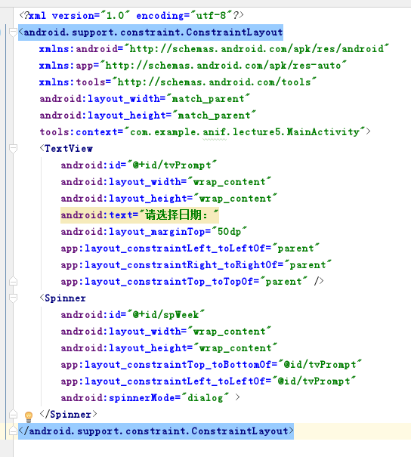
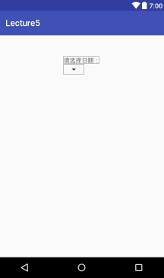
1.2 静态设置数据源
第一步：界面设计 - 在布局文件中添加Spinner控件
未设置数据源时的界面

Slide 12
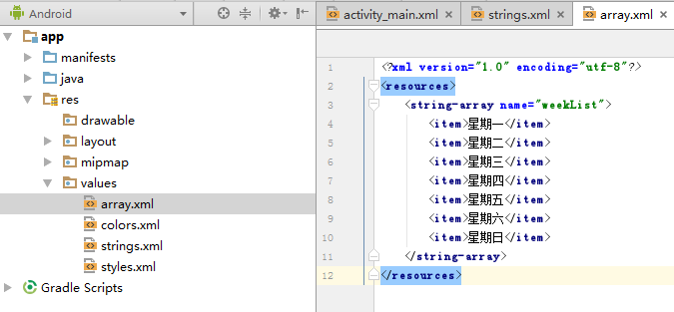
1.2 静态设置数据源
第二步：设置数据源 - 创建数组作为数据源
在values文件夹下建立array.xml，并定义weekList数组，如图所示。
注：数组类型有array、string-array、int-array等，选择string-array。
数据源所在文件
定义的数组和具体数据
注意：文件中可以有多个数组，按需选择使用

Slide 13
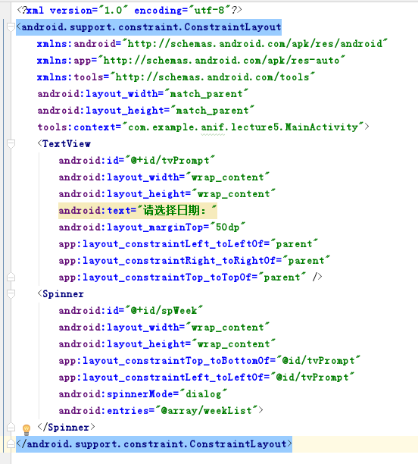
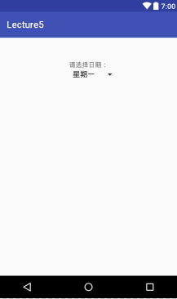
1.2 静态设置数据源
第三步：设置数据源 - 设置属性android:entries="@array/weekList"
设置数据源后的界面
array是系统定义的一类资源，可通过R.array.name使用

Slide 14
1.2 静态设置数据源
第四步：运行、测试
设计界面
运行界面
注：将显示模式分别设为Dropdown和Dialog，运行并查看运行效果

Slide 15
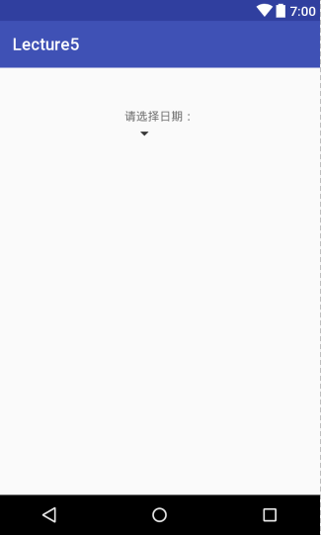
1.3 动态加载数据源
示例：选择当前是周几，界面如图所示
在java代码中动态添加数据源
1. 定义数据源
在java代码定义数组String[]作为数据源
2. 在代码中动态获取、加载
创建ArrayAdapter对象获取数组数据
使用setAdapter()动态设置数据源
设计界面
运行界面
未添加数据源时，此部分显示为空
选择项：星期一、星期二、星期三、星期四、星期五、星期六、星期七

Slide 16
1.3 动态加载数据源
第一步：界面设计 - 在布局文件中添加Spinner控件（不必设置数据源）
界面设计

Slide 17
1.3 动态加载数据源
第二步：定义、设置数据源
在java代码中定义字符串数组weekList作为数据源，并动态添加
(1) 定义字符串数组weekList （数组是{ }内用逗号分隔的一组相同类型的数据）
String[] weekList={"星期1","星期2","星期3","星期4","星期5","星期6","星期7"};
(2) 创建ArrayAdapter对象，设置字符串数组weekList作为数据源
ArrayAdapter adp1 ;
adp1 = new ArrayAdapter(this, R.layout.support_simple_spinner_dropdown_item, weekList);
(3) 使用setAdapter(adapter)动态添加数据源
week =(Spinner)findViewById(R.id.spWeek);
week.setAdapter(adp1);

Slide 18
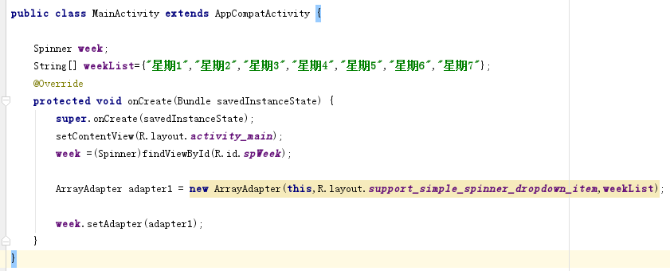
1.3 动态加载数据源
第二步：定义、设置数据源 - java代码如下图所示：
1
作为数据源的字符串数组
this代表当前MainActivity对象
2
3
Spinner控件显示时所使用的布局文件（系统已经给出）
11将ArrayAdapter与Spinner绑定
①定义数组作为数据源 ②创建适配器并获取数据源 ③动态添加数据源

Slide 19
1.3 动态加载数据源
第三步：运行、测试
设计界面
运行界面
注：将显示模式分别设为Dropdown和Dialog，运行并查看运行效果

Slide 20
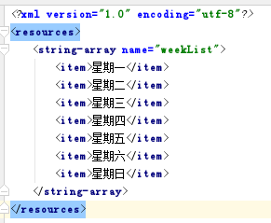
1.3 动态加载数据源
从xml文件中动态获取数据：不在java代码中定义数据，使用xml文件中定义string-array数组weekList作为数据源
(1) xml中定义string-array数组weekList
(2) java代码中直接获取name为weekList的数据
String[] weekList = getResources().getStringArray(R.array.weekList);
getResources()方法：获取xml中定义的各种资源（如string、array等）
getStringArray(name)：获取数组资源中指定name的数组
(3) 创建ArrayAdapter对象，设置weekList作为数据源
ArrayAdapter adapter1 ;
adapter1 = new ArrayAdapter(this,R.layout.support_simple_spinner_dropdown_item,weekList);
(4) 使用setAdapter(adapter)动态设置数据源
week =(Spinner)findViewById(R.id.spWeek);
week.setAdapter(adapter1 );

Slide 21
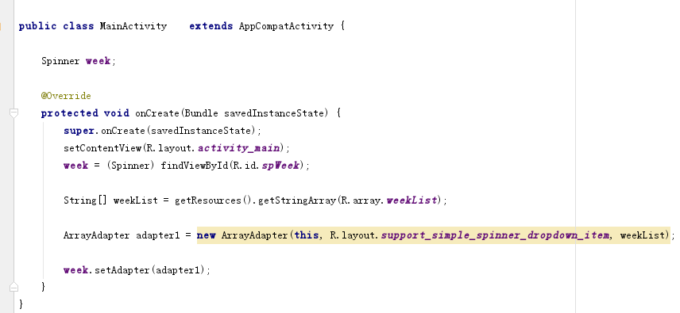
1.3 动态加载数据源
代码如下
数据源
从xml文件中获取数据
创建数组适配器ArrayAdapter对象，获取数据
绑定、设置数据源
getResources()方法：获取xml中定义的各种资源（如string、array等）
getStringArray(name)：获取数组资源中指定name的数组

Slide 22
课堂练习（一）
完成第 11 - 15 页的示例
熟练掌握Spinner控件的设计
熟练掌握XML文件中数据源的创建
练习Spinner控件的不同显示模式
完成第 16 - 22 页的示例
学习数组的使用
学习数组适配器ArrayAdapter的使用
学习Spinner控件中数据的不同获取方式

Slide 23
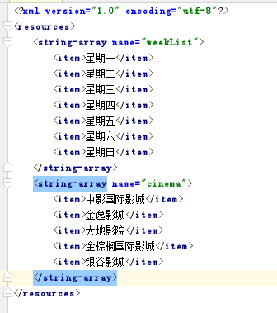
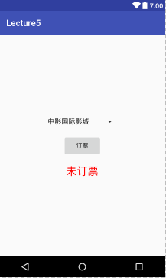
1.4 Spinner的响应事件
导引示例：设计电影院购票程序，根据用户选择实现订票，界面如图所示。
数据源
界面

Slide 24
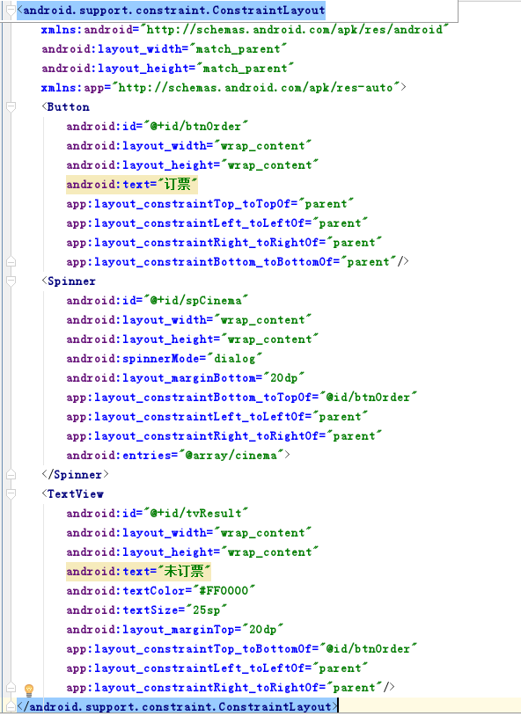
1.4 Spinner的响应事件
此界面为约束布局，如果使用线性布局，请自行设计
购票程序界面

Slide 25
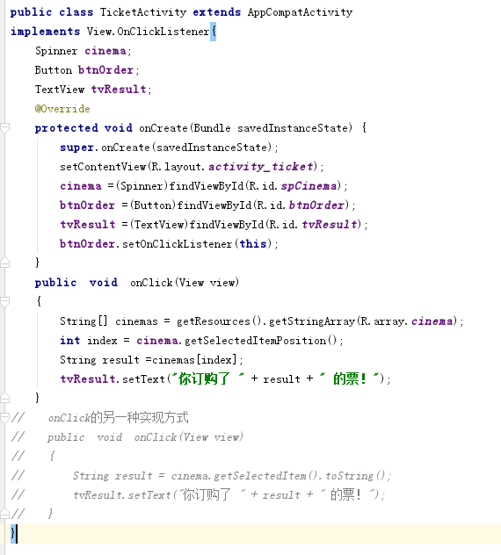
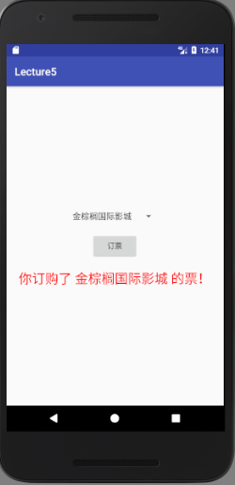
1.4 Spinner的响应事件
按钮的单击事件监听
将activity_ticket替换为要显示的布局文件的名称
1
2
推荐

Slide 26
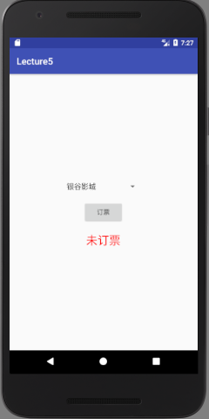
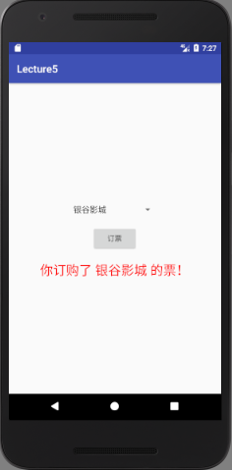
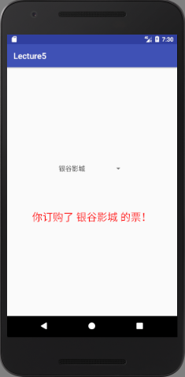
1.4 Spinner的响应事件
导引示例中，用户选择后点击订票触发Button的单击事件，使用OnClickListener()进行处理。若选择后，立即显示选择结果（不需要点击按钮），则触发Spinner的选中事件，用OnItemSelectedListener()进行处理。
Button的单击事件
Spinner的选中事件

Slide 27
1.4 Spinner的响应事件
Spinner的选中事件处理的一般过程：
(1) 实现 AdapterView的OnItemSelectedListener()接口（ implements ）
public class TicketActivity_onSelected extends AppCompatActivity implements AdapterView.OnItemSelectedListener { …..}
(2) 实现接口的全部方法（Alt+Enter）
onItemSelected() 用户选中选项时调用此方法。
onNothingSelected() 没有选取任何选项（按返回按钮）时调用。通常不处理此操作，但实现接口时必须实现其所有方法，仍要列出空的onNothingSelected()方法。
(3) 使用setOnItemSelectedListener()给Spinner设置监听器
cinema =(Spinner)findViewById(R.id.spCinema); cinema.setOnItemSelectedListener(this);

Slide 28
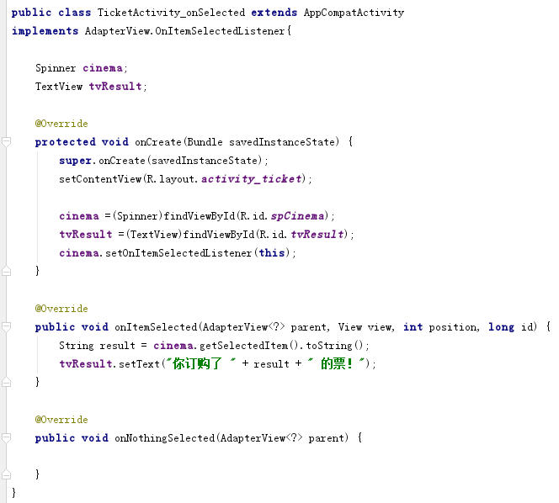
1.4 Spinner的响应事件
Spinner的选中事件处理的一般过程：
1
3
2
为选中事件编写代码

Slide 29
1.4 Spinner的响应事件
onItemSelected()参数
onItemSelected(AdapterView<?> parent,View view,int position,long id)
注：一般情况下，position和id的值是相同的
当选中星期五时，各参数分别为：
Spinner控件
“星期五”对象
“星期五”
的编号4
“星期五”
的行号4
参数 | 参数介绍
parent | 被点击的Spinner的适配器对象
View | Spinner中被点击的对象
position | 被点击的对象在Spinner适配器里的位置
id | 被点击的对象在Spinner适配器第几行的位置
0
1
2
3
4
5
6

Slide 30
1.4 Spinner的响应事件
getSelectedItem()方法
onItemSelected(AdapterView<?> parent,View view,int position,long id)
获取Spinner选中项的值，可用方法或参数：
String s = spinner1.getSelectedItem().toString()（推荐）
此方法可以在任何方法中使用（按钮的单击事件处理）
String s = ((TextView)view).getText().toString()
只能用于OnItemSelected()方法中
选中对象默认为object类型，必须先强制转换为TextView
当选中星期五时，各参数分别为：
Spinner控件
“星期五”对象
“星期五”
的编号4
“星期五”
的行号4
0
1
2
3
4
5
6

Slide 31
接口方法的快捷实现
方法1：使用Alt + Enter快捷键(推荐)
(1) 将光标定位到接口的实现处
(2) 使用快捷键Alt+Enter（先按下Alt，再按下Enter，顺序不能错）
(3) 选则Implement methods，直接回车或鼠标单击
(4) 选择方法（不用更改，使用默认），然后点击确定
(5) 在相应的方法中填写代码，实现功能
方法2：使用Code→Implement Methods命令
(1) 将光标定位到接口的实现处
(2) 然后点击菜单中的Code→Implement Methods
(3) 选择方法（不用更改，使用默认），然后点击确定
(4) 在相应的方法中填写代码，实现功能

Slide 32
课堂练习（二）
完成第 23 - 25 页的导引示例，在此基础上实现选中事件的练习（28页）
掌握Spinner控件的设计和使用
掌握XML文件中

Slide 33
章节
02
Part
ListView列表框

Slide 34
2.1 ListView简介
列表框ListView - 以列表方式显示数据的控件，供用户选择
属 性 | 说 明
id | id
layout_width | 宽度(常用wrap_content)
layout_height | 高度(常用wrap_content)
entries | 设置数据源，如 ="@array/listYear"
devider | 设置分割线（可用颜色、图片等）
dividerHeight | 分割线高度， 如2dp
listSelector | item选中时的颜色(默认颜色不清晰，可自己设置)

Slide 35
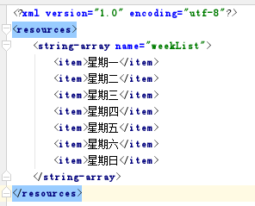
2.1 ListView简介
列表框ListView用法与Spinner类似
(1) 布局中添加ListView控件
(2) xml文件定义string-array数组weekList做为数据源
(3) 在ListView控件中设置数据源
android:entries="@array/weekList“

Slide 36
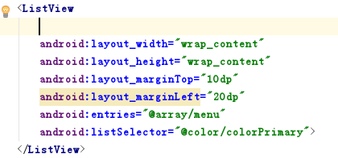
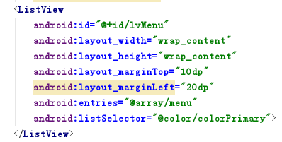
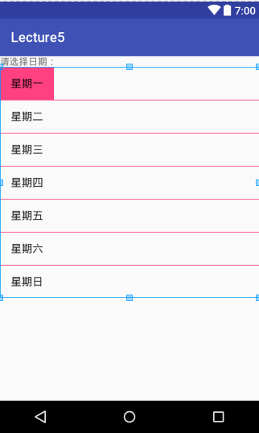
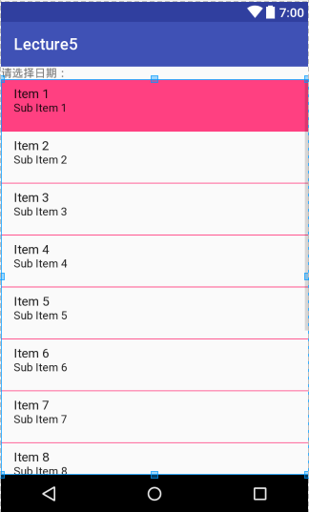
Question?
未设置id
设置id后

Slide 37
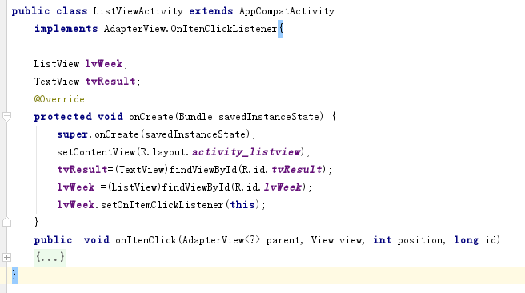
2.2 ListView的单击事件
使用ListView时，用户选择列表选项时，触发单击事件
(1) 实现AdapterView的OnItemClickListener接口（Alt + Enter）
(2) 实现接口的方法（只有一个）
onItemClick(AdpterView<?> parent, View view, int position, long id)
(3) 使用setOnItemClickListener()给ListView设置监听器
1
3
2

Slide 38
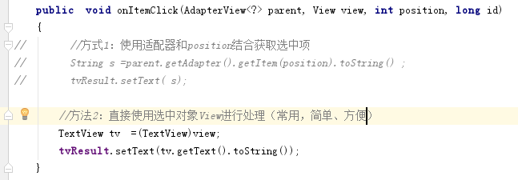
2.2 ListView的单击事件
ListView的选中项
onItemClick(AdapterView<?> parent, View view, int position, long id)
View : ListView中被点击的对象
position: 点击对象在ListView中的位置
注意：选中对象默认为object类型，必须先强制转换为TextView。
0
1
2
3
4
5
6

Slide 39
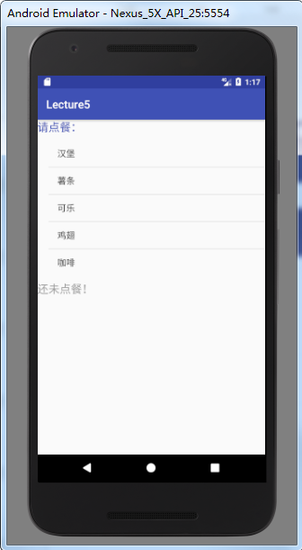
2.3 ListView示例
示例：餐馆点餐
利用ListView设计一个简易的点餐页面，根据用户选择，显示点餐结果。
ps：示例中只能选一项，可以自己扩展，实现可以选多项（拓展内容）。

Slide 40
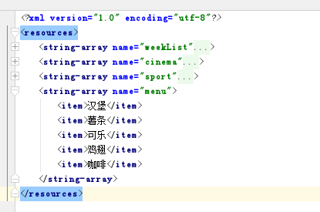
第一步：设计数据源
2.3 ListView示例
第一步：在xml文件中定义数据源
注意：文件中有多个数组，折叠显示，可点击左侧的“+”展开显示

Slide 41
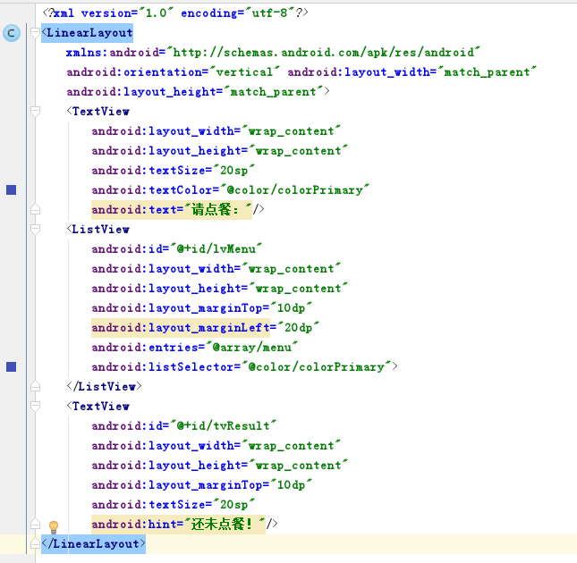
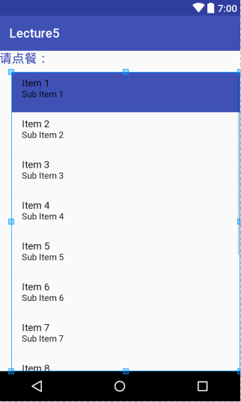
2.3 ListView示例
第二步：设计界面，同时设置数据源

Slide 42
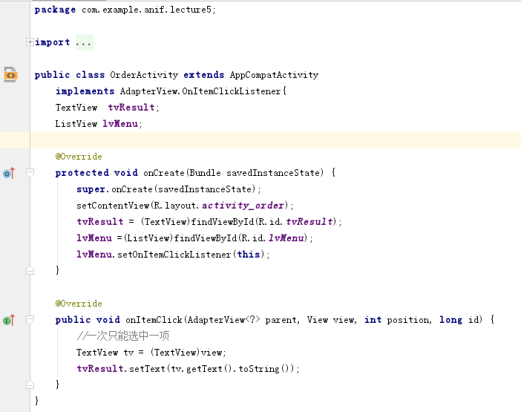
2.3 ListView示例
第三步：代码处理（一次只能选中一项）
替换为自己的布局文件

Slide 43
2.3 ListView示例
第四步：运行、测试
示例中只能选一项，可以自己扩展，实现可以选多项，参考代码见下页。（拓展练习，不做要求）

Slide 44
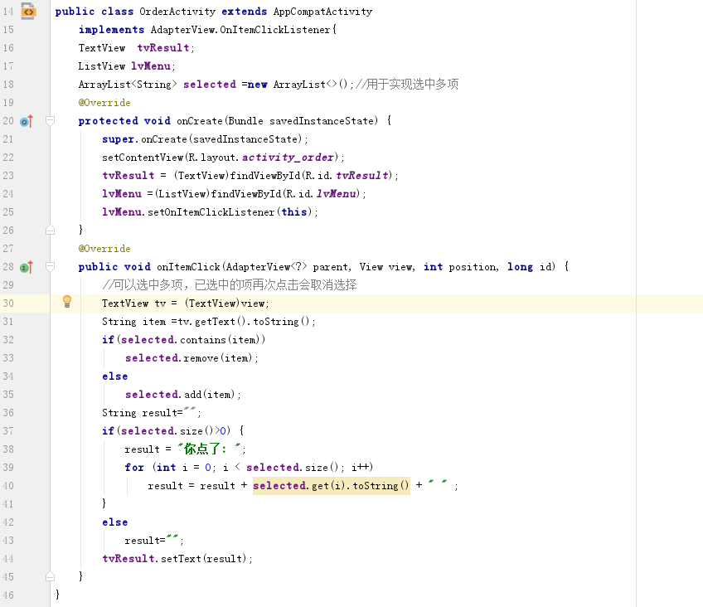
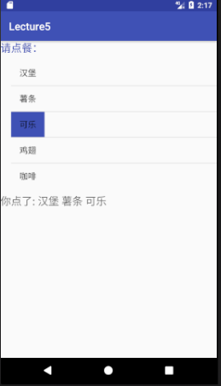
*可选中多项的代码实现（不做要求）
运行结果

Slide 45
补充知识：ArrayList（不做要求）
ArrayList，动态数组，用来存放一组相同数据类型的对象。
(1)普通数组大小在定义后无法更改，且不能新增/删除元素
(2)ArrayList可任意新增、删除集合中的元素。
普通数组：空间大小固定
ArrayList对象：可任意加入/删除内容
int a[]= new int[5];
ArrayList b = new ArrayList<>();
数组空间固定为5
获取大小
b.size()
获取元素
b.get(index)
添加元素10
b.add(10)
删除元素10
b.remove(10)
0
1
2
3
4

Slide 46
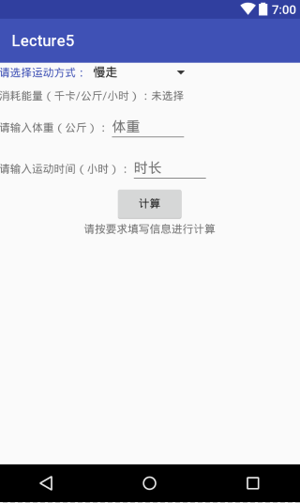
课 堂 作 业
作业：用Spinner实现运动能量消耗计算器
Part1：基本功能（90%）
可选择运动方式
根据选择的方式，自动显示能量消耗比率
可输入体重、运动时间
点击计算，根据运动方式和时长，估算出消耗热量，
估算公式 = 体重 * 时长 * 能量消耗比率
显示所选的运动类型，以及运动预估消耗的热量
如：你的运动方式为“慢走”，消耗能量40千卡
Part2：界面优化（10%）
对界面进行优化，包括但不限于布局、字体等

Slide 47
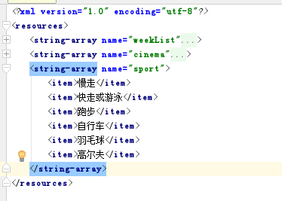
第一步：设计数据源
在xml文件中定义数组sport作为数据源。

Slide 48
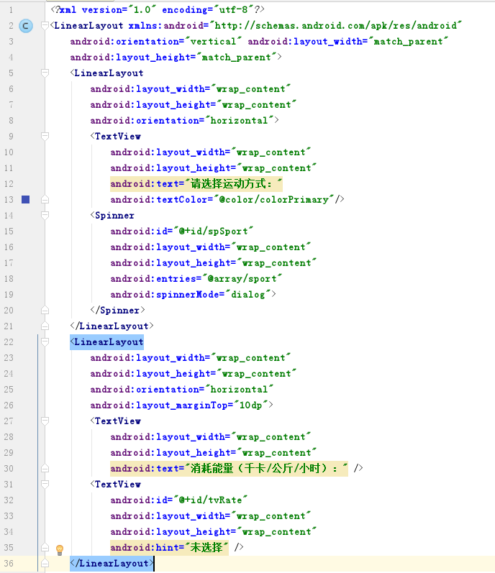
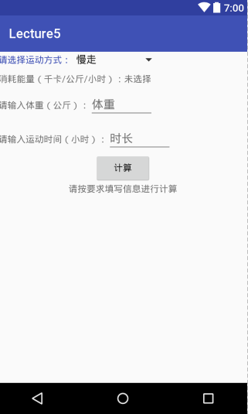
第二步：设计界面，同时设置数据源（part1）

Slide 49
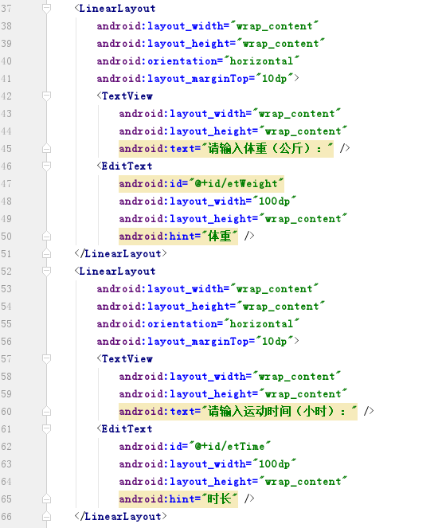
第二步：设计界面，同时设置数据源（part2）

Slide 50
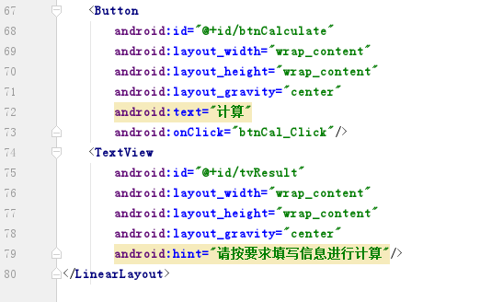
第二步：设计界面，同时设置数据源（part3）

Slide 51
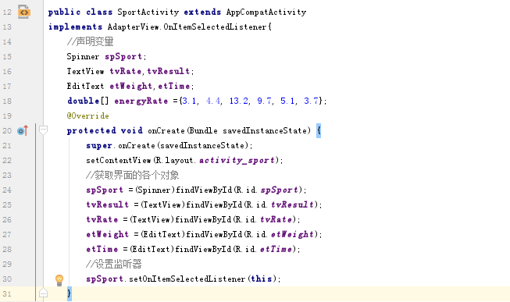
第三步：代码处理（part1）
在java代码文件中处理程序逻辑
实现接口：
1.使用alt+Enter快捷键
2.或使用Code→Implement Methods
不同运动方式对应的能量消耗比率
替换为自己的布局文件

Slide 52
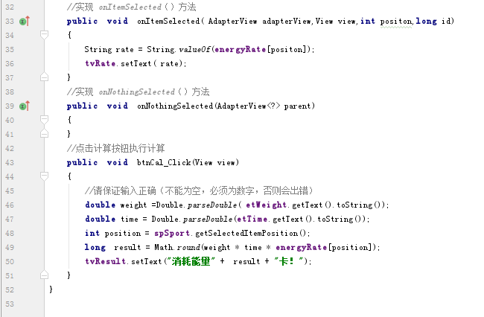
第三步：代码处理（part2）
在java代码文件中处理程序逻辑
未做容错处理，需要保证输入正确

